Slide 1


المادة : التربية الإسلامية
الصف : الأول
المعلمة : منى عبد الكريم

Slide 2

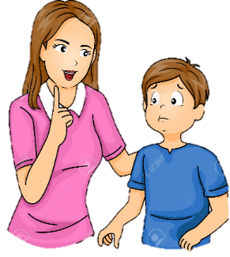




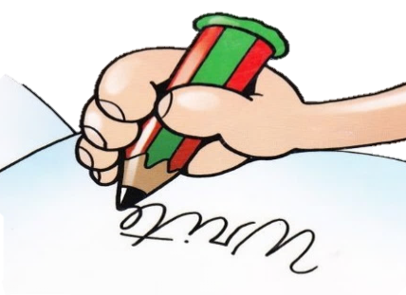

قَوانين حِصَّة التَّعَلُّم عَنْ بُعْد
اُفَكِّر وأُجيب بِمُفْرَدي
دونَ مساعَدَة أُمي
أسْتَمِعُ إلى الْمُعَلَّمة بِتَرْكيز
أَبْتَعِد عَنْ ضَجيج مَنْ حَوْلي
أسْتَأذِنُ قَبْلَ التَّحّدُّثِ
X
ألْتَزِمُ الصَّمْتَ وأغلِقُ مُكَبِّرَ
الصَّوتِ ( الميكرفون ) قَبْلَ دخولي
أًدَوِّن مُلاحَظاتي
الْبَرْنامج مُراقَب

Slide 3
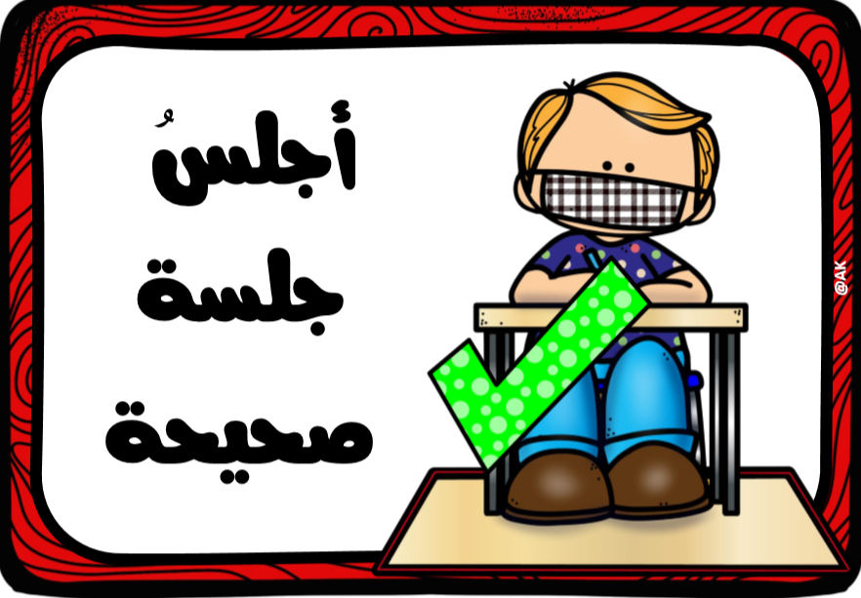
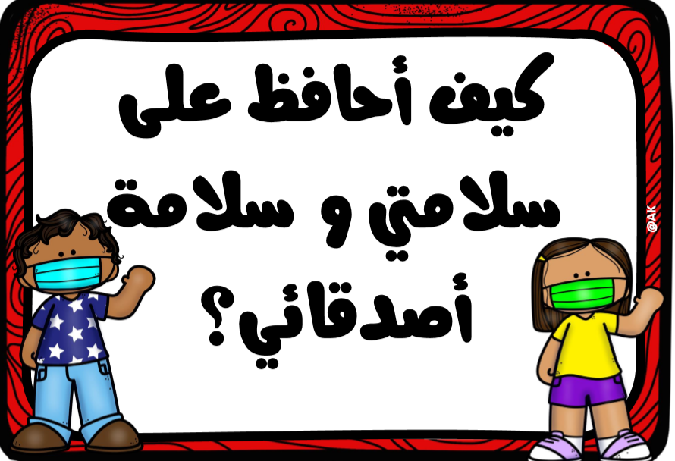

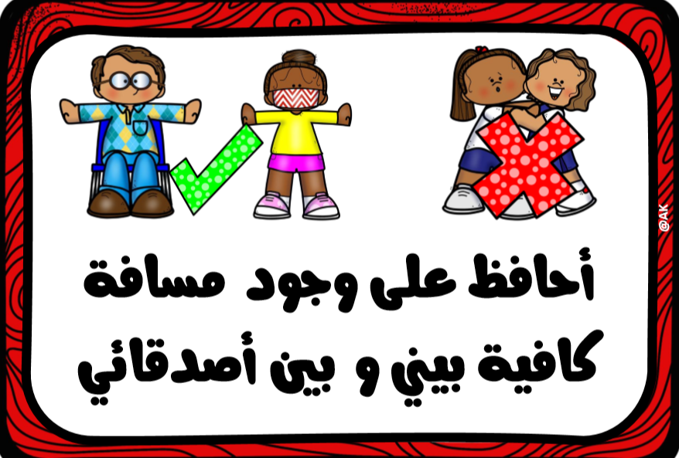
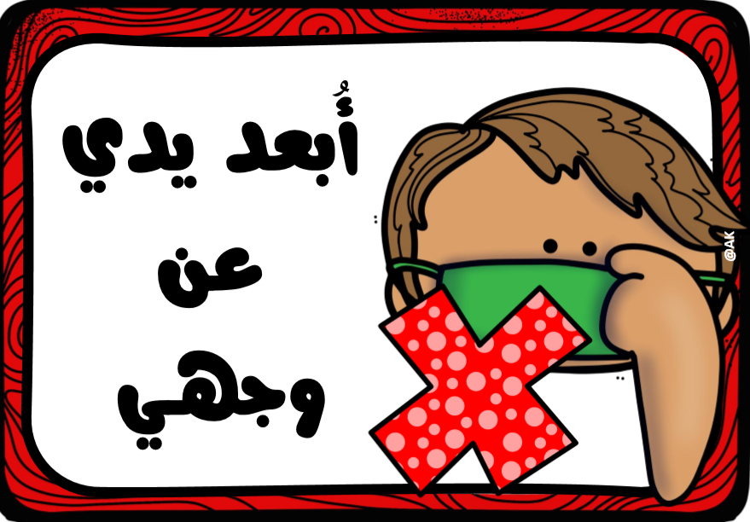
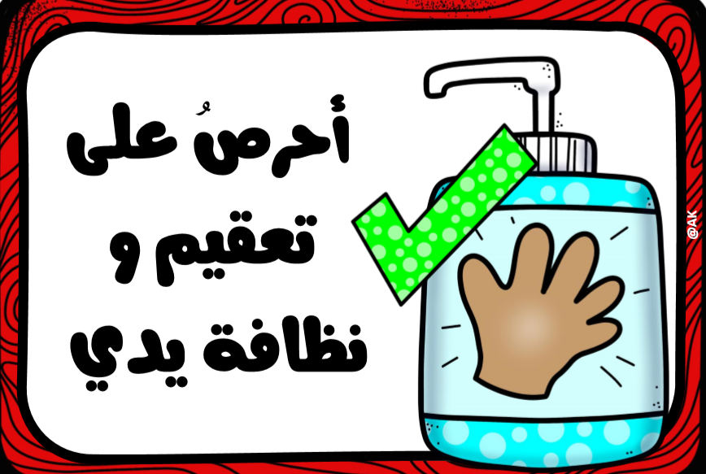
قوانين الغرفة الصفية

Slide 4

الرحمة بالحيوان
يسمع الحديث الشريف
يستنتج أن الرحمة بالحيوان عمل يرضي الله
يتحدث عن كيفية الرفق بالحيوان

Slide 5
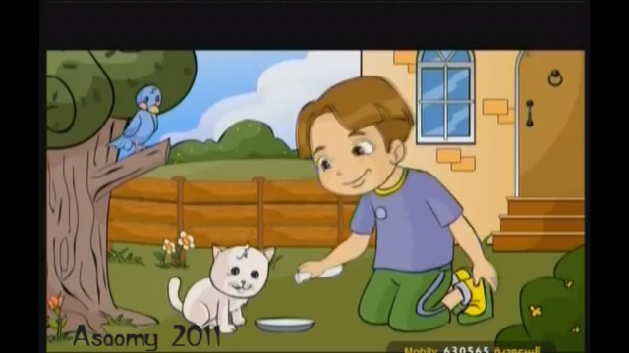

Slide 6
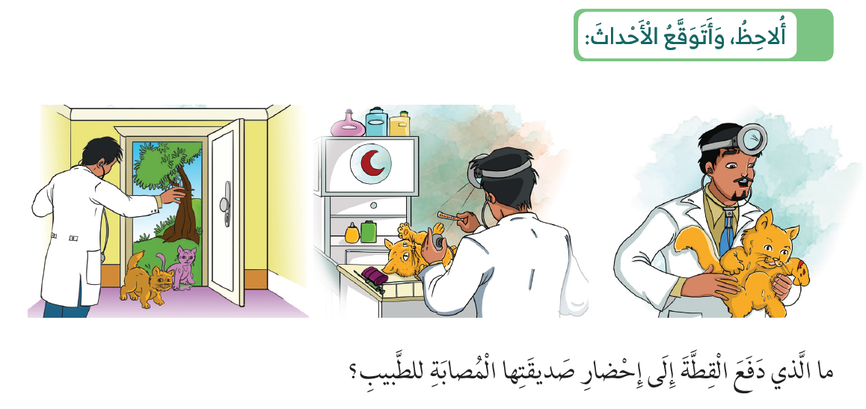

Slide 7
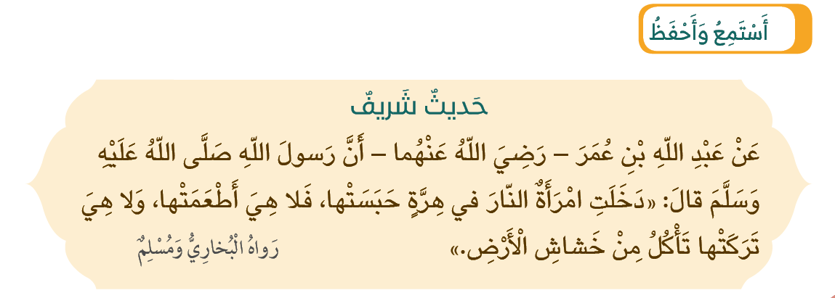

Slide 8
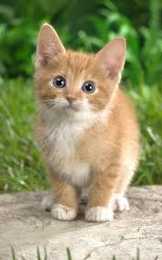


تفسير معاني المفردات
النار
هرة
خشاش الأرض
قطة
نار جهنم
حشرات الأرض

Slide 9
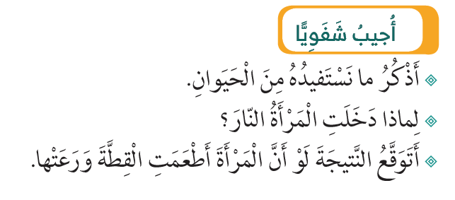

Slide 10
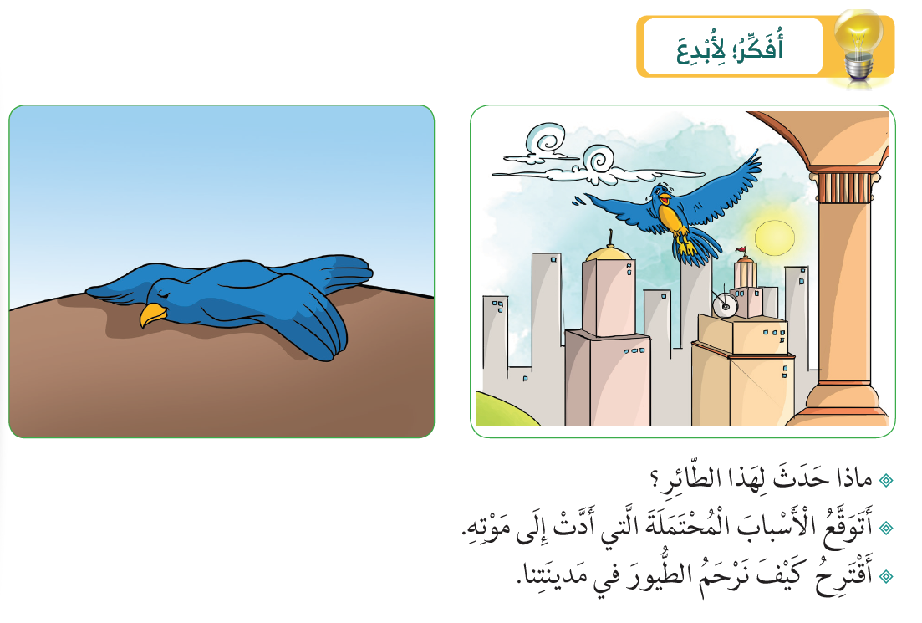

Slide 11
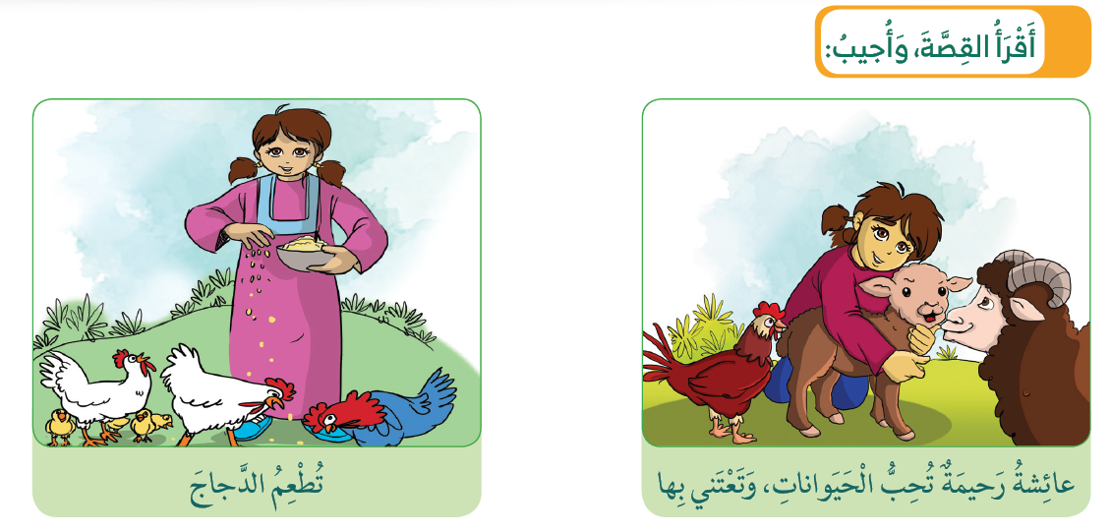

Slide 12
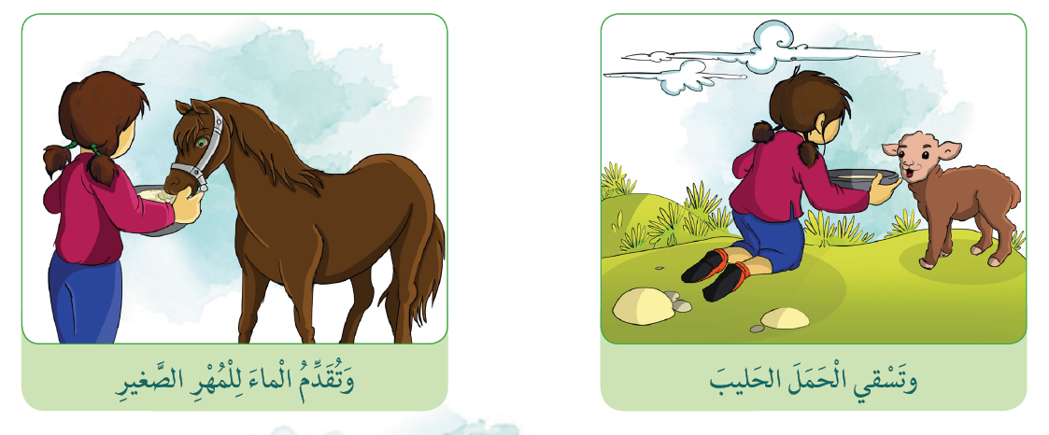

Slide 13
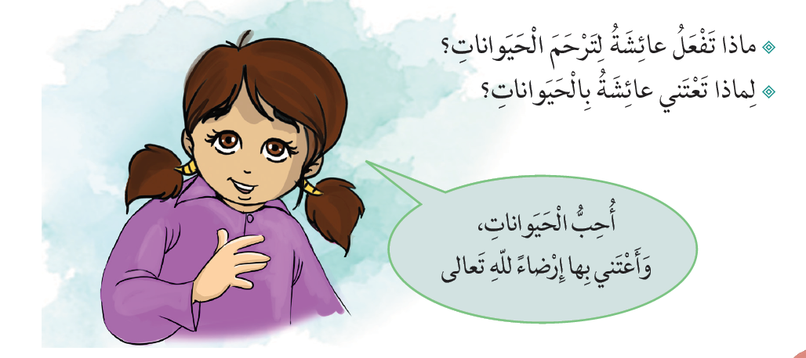

Slide 14
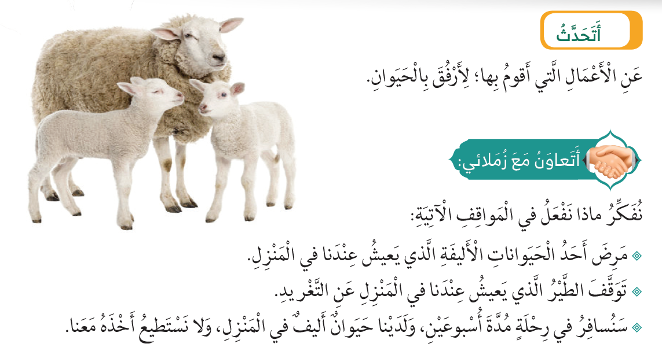
أذهب به إلى الطبيب
قد يكون جائعاً
نضعه عند أحد أصدقائنا

Slide 15
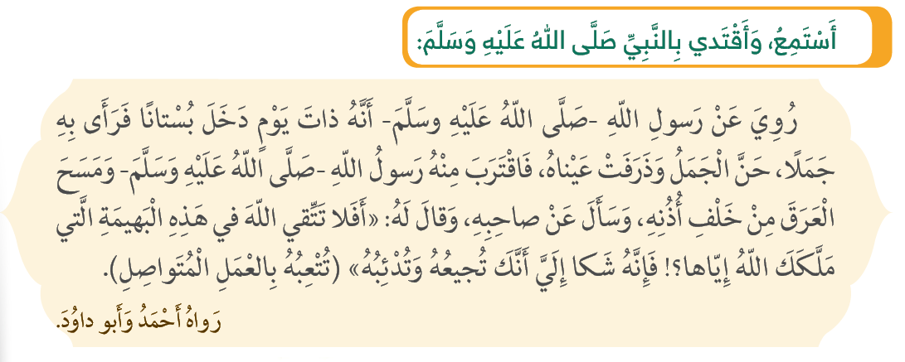

Slide 16





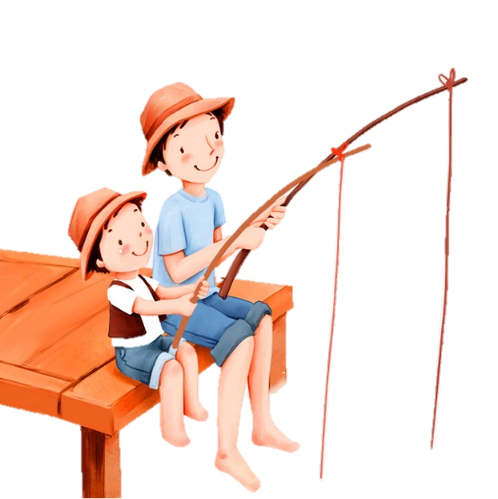







الجوع والتعب
ما سبب حنين الجمل
النعاس

Slide 17
ضرب الجمل
ماذا فعل رسول الله ليرحم الجمل
مسح العرق من خلف أذنه

Slide 18
أعذب الحيوان
ماذا تفعل لتقتدي بالرسول
أرحم الحيوان

Slide 19


الحيوانات تشعر بالجوع والحزن والألم
صح
خطأ

Slide 20


أصدقائي
شكراً لمساعدتكم،

Slide 21
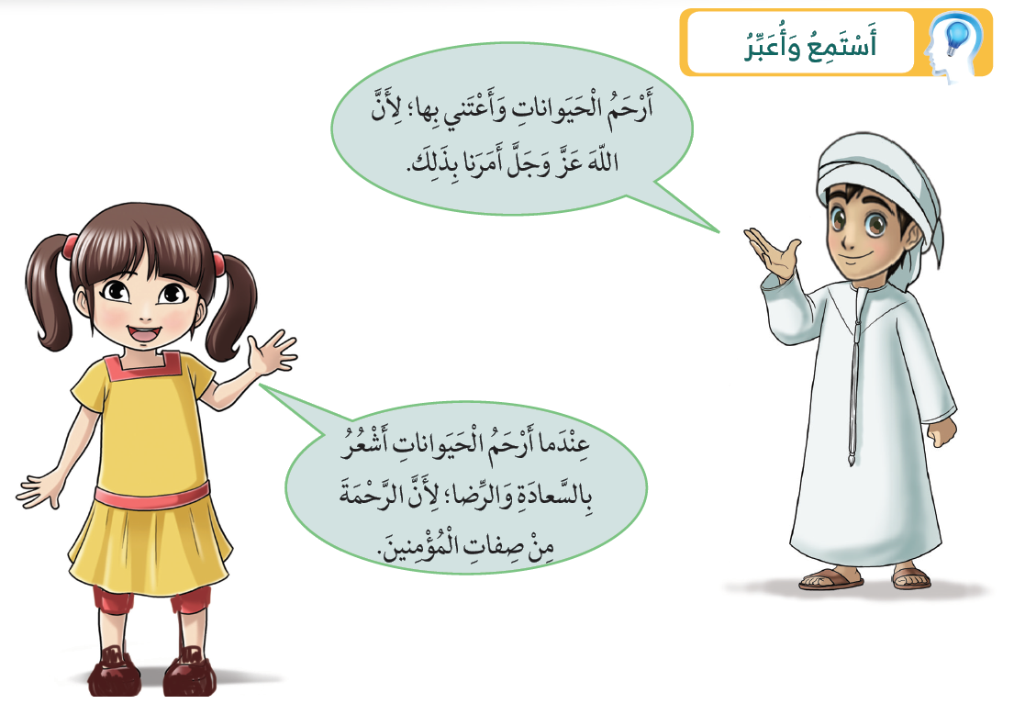

Slide 22
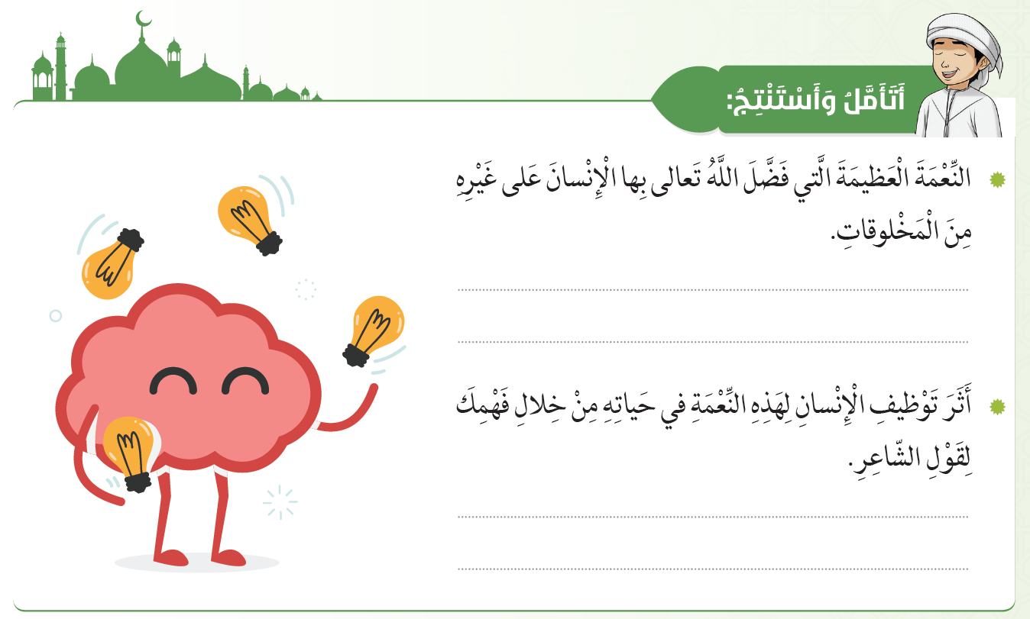


سؤال التحدي
ما هو

Slide 23
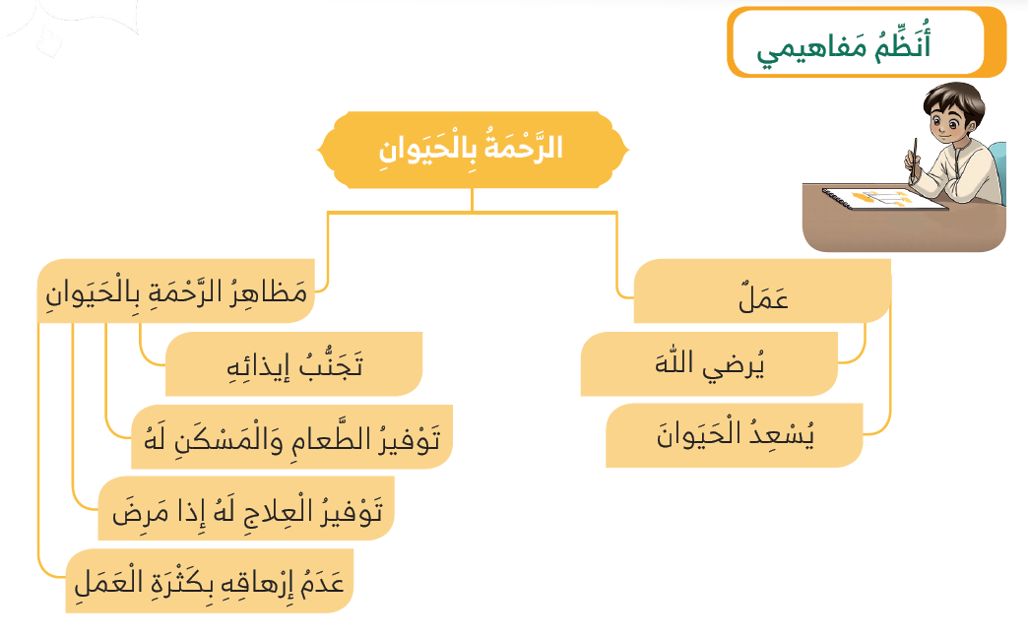

Slide 24

الربط بالهوية الوطنية:
UAE
UAE
UAE
أحافظ على نظافة حديقة الحيوانات عندما أزورها
UAE
عبر عن شكرك لدولة الإمارات لاهتمامها بالحيوانات
أحب وطني

Slide 25
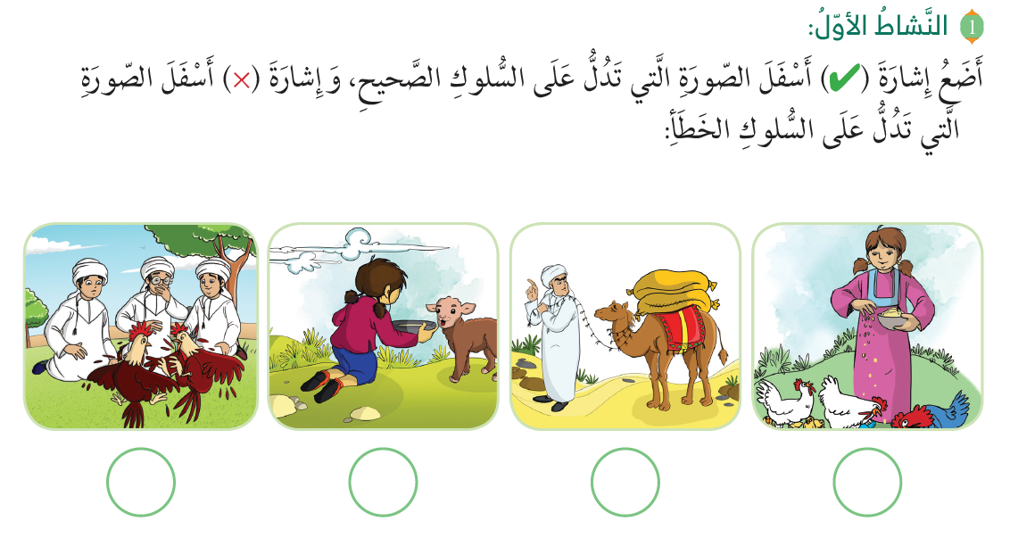



Slide 26
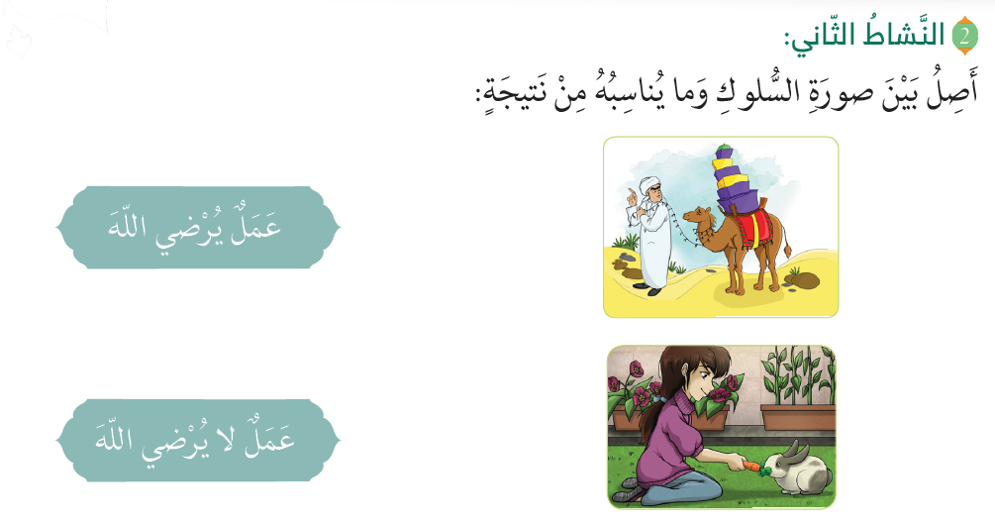

Slide 27

شكراً لكم

